Slide 1
光电技术
中国海洋大学
信息科学与工程学院电子工程系
Notes:
刘金涛

Slide 2
第二章 光电导器件
光敏电阻的原理和结构
光敏电阻的基本特性
光敏电阻的变换电路
光敏电阻的应用

Slide 3
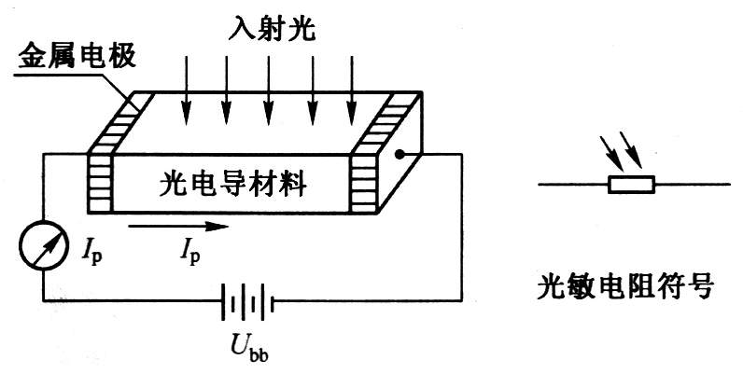
光电导效应：光辐射改变物质电导率的现象
光敏电阻的原理和结构
光敏电阻的基本原理
本征半导体和杂质半导体光敏电阻
N型杂质半导体光敏电阻更稳定

Slide 4
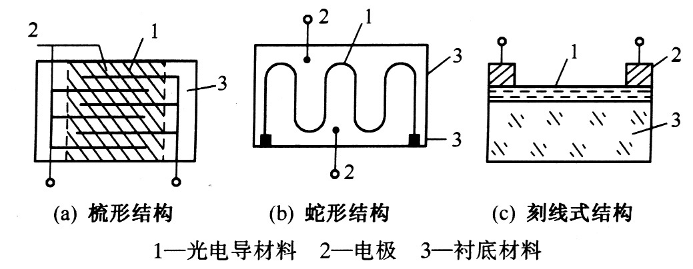
光敏电阻的基本结构

Slide 5
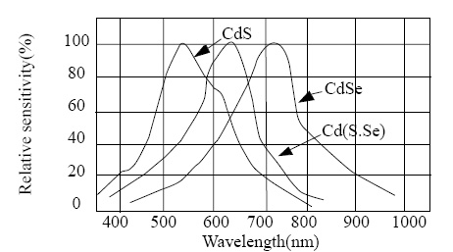
典型光敏电阻
硫化镉(CdS)，硒化镉(CdSe)
最常见
光谱响应特性最接近人眼的V(λ)
CdS峰值响应0.52μm
CdSe峰值响应0.72μm

Slide 6
硫化铅(PdS)
锑化铟(InSb)
近红外最灵敏
光谱响应1～3.5μm
冷却
光谱响应3～5μm
探测率低
碲镉汞(Hg_{1-x}Cd_{x}Te)
锗(Ge)掺杂探测器
有前途
光谱响应1～14μm
响应时间短：10⁻⁶~10⁻⁸ s
探测波长可达 130μm

Slide 7
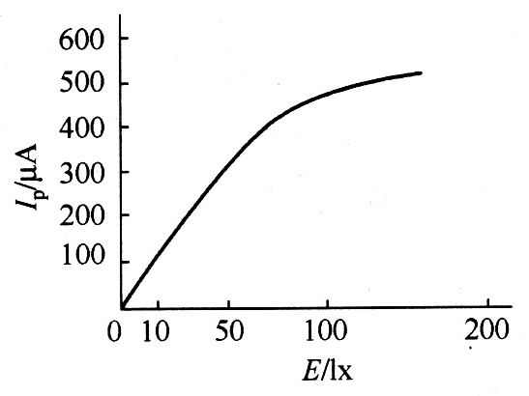
光敏电阻的基本特性
光电特性
暗电阻 R_{d} 与暗电导
光照特性曲线
弱辐射时 γ＝1
强辐射时 γ＝0.5

Slide 8
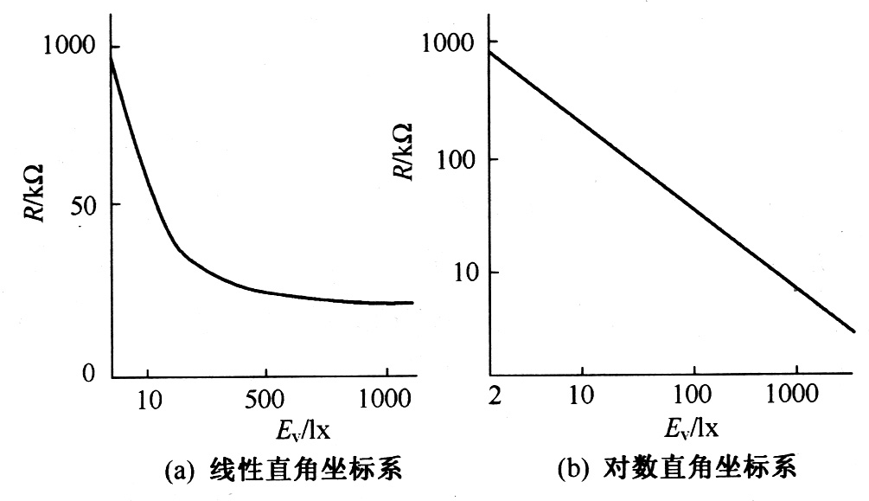
光电特性曲线
γ与使用范围有关

Slide 9
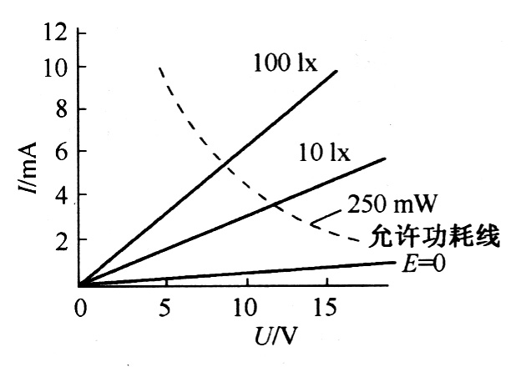
伏安特性

Slide 10
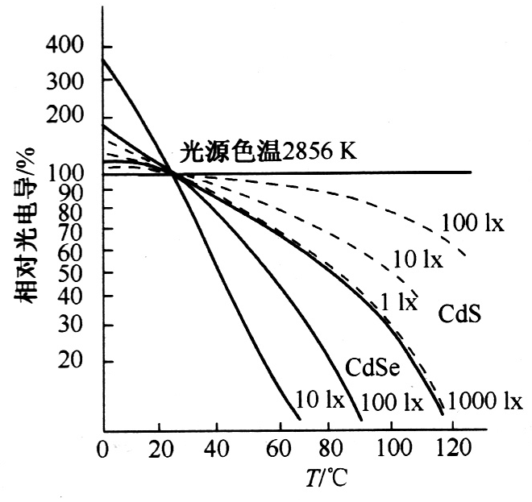
温度特性
相对光电导随温度上升而下降

Slide 11
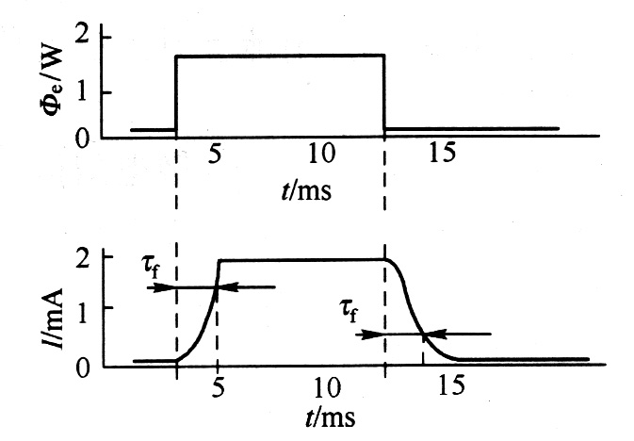
时间响应
弱辐射
t_{r} ≈ t_{f}

Slide 12
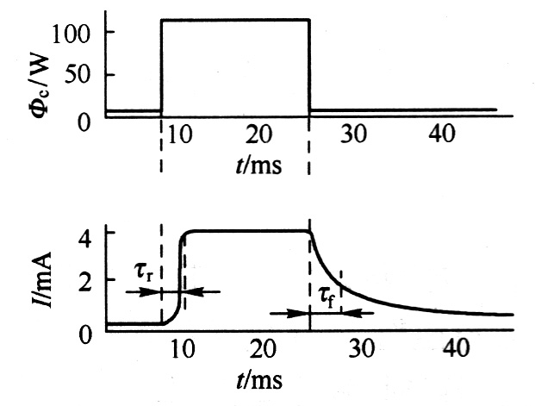
强辐射
前例效应：R_{d} 与事先是否被曝光有关

Slide 13
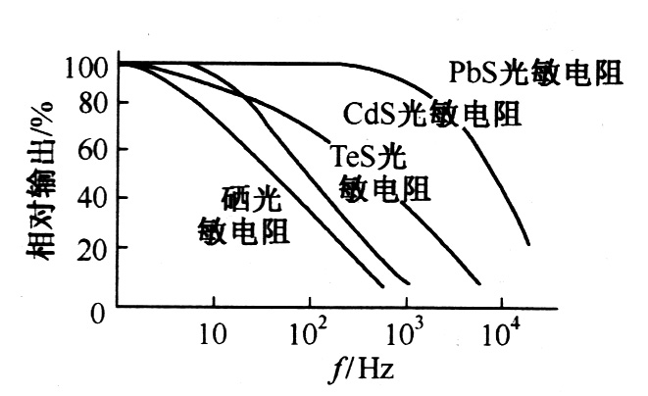

Slide 14
噪声特性
热噪声、产生复合噪声、1/f 噪声
热噪声
产生复合噪声
1/f 噪声

Slide 15
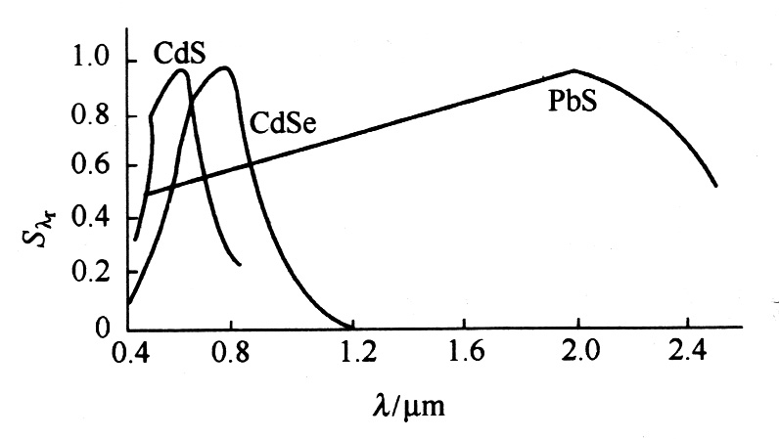
光谱响应

Slide 16
光敏电阻实例

Slide 17
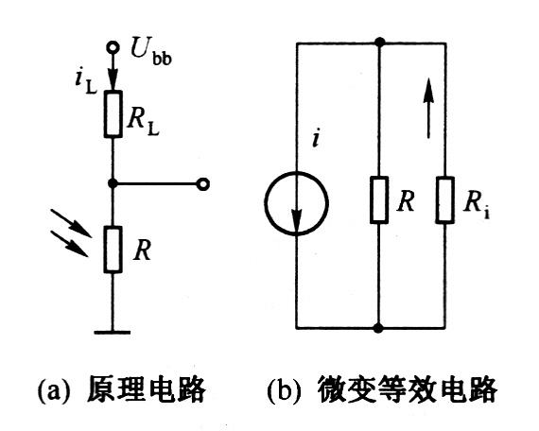
光敏电阻的变换电路
基本偏置电路

Slide 18
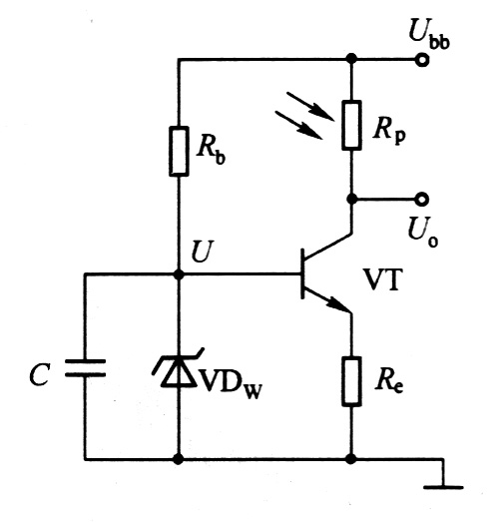
恒流电路

Slide 19
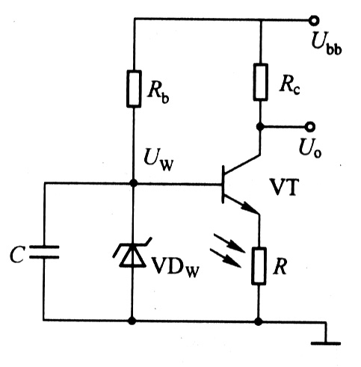
恒压电路

Slide 20
例1：U_{bb}=12V, R_{b}=820 Ω, R_{e}=3.3k Ω, β≥80, U_{W}=4V, 光照为40lx时, 输出为6V, 80lx时, 输出为8V. 光敏电阻γ值在30～100lx时不变.
求：输出电压为7V时的照度；该电路电压灵敏度(V/lx)

Slide 21
Notes:
Sv
ΔU=7-6 ΔE=54.45-40

Slide 22
例1： U_{W}=4V, R_{b}=1kΩ, R_{c}=510Ω, β≥80, U_{bb}=12V, 光照为150lx时, 输出为10V, 300lx时, 输出为8V. 光敏电阻γ值在100～500lx时不变.
求：输出电压为9V时的照度；光照为500lx时输出电压

Slide 23
光照为500lx时, R₄=214Ω, I₄=24.7mA, U_{O}=6.7V

Slide 24
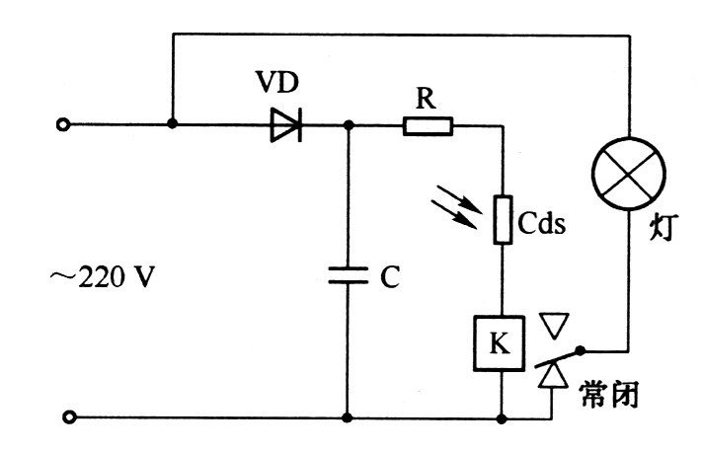
光敏电阻的应用实例
照明灯的光电控制电路

Slide 25
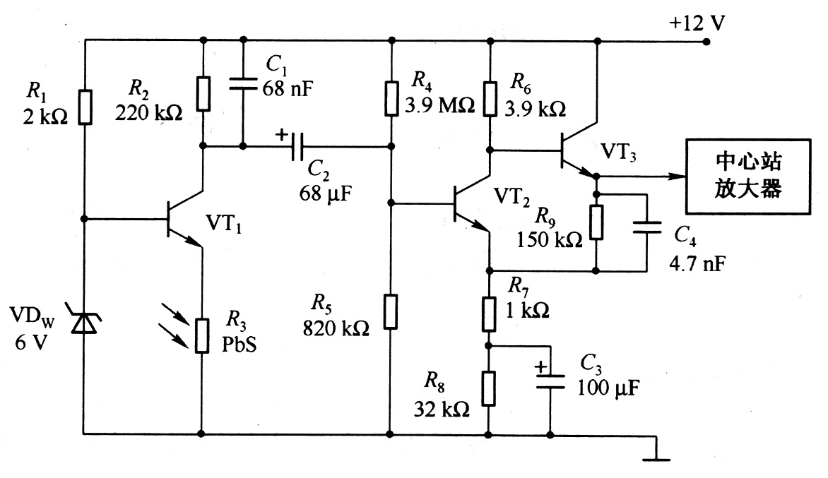
火焰探测报警器

Slide 26
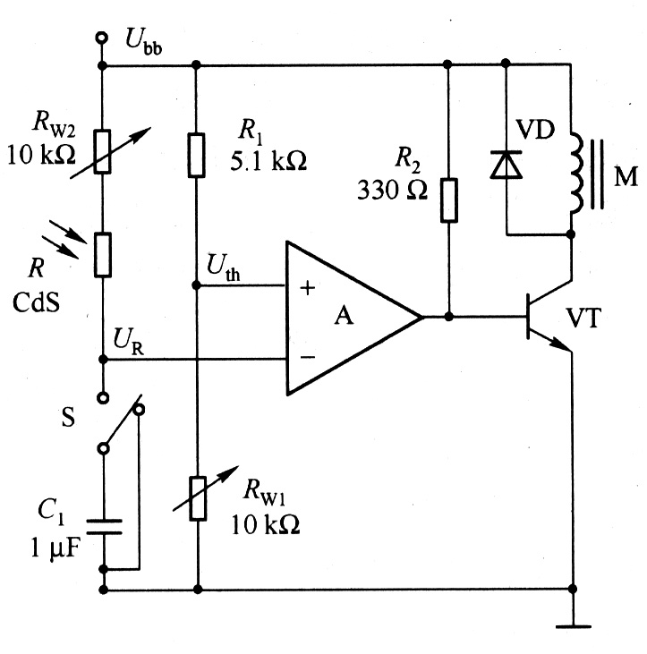
照相机电子快门

